Slide 1
第3章 密钥管理
密钥的重要性
近代密码学的基本原则
主要内容
  传统密码体制的密钥管理
  公开密钥体制的密钥管理
合肥工业大学 胡东辉 2006年9月

Slide 2
3.1 密钥管理原则
密钥管理的策略与机制
  密钥管理策略是密钥管理系统的高级指导
  密钥管理机制是实现和执行策略的技术机构和方法
全程安全原则
  密钥的产生、存储、分配、组织、使用、停用、变换、更新和销毁的全过程
合肥工业大学 胡东辉 2006年9月

Slide 3
密钥管理原则（续）
最小权利原则
  针对用户
责任分离原则
  一个密钥专职一个功能
密钥分级原则
  主密钥，二级密钥，初级密钥
  高级密钥保护低级密钥
合肥工业大学 胡东辉 2006年9月

Slide 4
密钥管理原则（续
密钥更换原则
  最理想的是一个密钥只使用一次（一次一密）
密钥应当有足够的长度
密码体制不同，密钥管理也不相同
合肥工业大学 胡东辉 2006年9月

Slide 5
3.2 传统密码体制的密钥管理
KMC 密钥管理中心
KDC 密钥分配中心
合肥工业大学 胡东辉 2006年9月

Slide 6
3.2.1 密钥组织
初级密钥
  解密、解密数据的密钥，记做K
    初级通信密钥（K_{c}）：用于通信保密的密钥
    初级会话密钥（K_{s}）:用于通信的会话保密
    初级文件密钥（K_{f}）:用于文件保密
  初级通信密钥和初级会话密钥通常是一次一密 的，生存期很短
合肥工业大学 胡东辉 2006年9月

Slide 7
二级密钥
用于保护初级密钥，记做K_{N}
  二级通信密钥（K_{c}）
  二级文件密钥（K_{f})
主密钥
  管理方案中的最高级密钥，记做K_{M}
合肥工业大学 胡东辉 2006年9月

Slide 8
3.2.2 密钥产生
主密钥的产生
  真随机序列（随机模拟信号处理，再数字化）
    基于力学噪声
    基于电子学噪声
二级密钥的产生
  真随机数
  主密钥＋强的密码算法
合肥工业大学 胡东辉 2006年9月

Slide 9
密钥产生（续）
初级密钥的产生
  随机数视为高级密钥加密过的初级密钥，这样初级密钥为高级密钥对随机数的解密
    RD=E(K_{S},K_{M})
    K_{S}=D(RD,K_{M})
合肥工业大学 胡东辉 2006年9月

Slide 10
密钥产生（续）
随机数的产生
  基于电子器件热噪声产生
  基于一些算法
合肥工业大学 胡东辉 2006年9月

Slide 11
3.2.3 密钥分配
主密钥的分配
  人工分配，专职分配人员分配
二级密钥的分配
  专职分配人员分配
  利用已经分配安装的主密钥对其加密保护
C=E(K_{NC},K_{M})
网络信道
KN=D(C,K_{M})
主密钥K_{M}
主密钥K_{M}
合肥工业大学 胡东辉 2006年9月

Slide 12
密钥分配(续)
初级密钥的分配
产生随机数RN
接收随机数RN
二级
密钥
K_{NC}
二级
密钥
K_{NC}
K_{C}=D(RN,K_{NC})
K_{C}=D(RN,K_{NC})
K_{C}
K_{C}
将随机数直接视为受高级密钥加密过的初级密钥
合肥工业大学 胡东辉 2006年9月

Slide 13
利用公开密钥体制分配传统密码的密钥
简单的密钥分配
  A→B:C=E_{P}(K_{S}, K_{eB})
  KS=D_{P}(C, K_{dB})
利用KDC产生会话密钥的密钥分配
  A→ KDC :E_{P}(<A, B>, K_{eKDC})
  KDC →A:D_{P}(E_{p}(<C_{A},C_{B},RN,T1>,K_{eA}),K_{dKDC})
  KDC →B:D_{P}(E_{p}(<C_{A},C_{B},RN,T1>,K_{eB}),K_{dKDC})
  E_{t}为一强的传统密码的加解密算法
注：Ｅ_{p},D_{p}为公开密钥密码的加解密算法，而E_{t},D_{t}为传统密码的加解密算法．
合肥工业大学 胡东辉 2006年9月

Slide 14
利用KDC产生会话密钥的密钥分配的两种模式
KDC
KDC
(1)
k
(1)
k
k
(2)
(2)
(3)
(3)
A
B
A
B
k
合肥工业大学 胡东辉 2006年9月

Slide 15
Diffie-Hellman密钥交换算法
全局公开量:
  大素数 q
  α ，<q且是q的本原根
用户密钥的产生（比如A）
  选择随机数: x_{A} < q
  计算公开量: y_{A} = α^{xA} mod q
产生密钥（比如A）
  K_{AB} = y_{A}^{xB} mod q = y_{B}^{xA} mod q
  = α^{xA.xB} mod q
合肥工业大学 胡东辉 2006年9月

Slide 16
Diffie-Hellman密钥交换算法
存在攻击，如中间人攻击
有各种改进版本
合肥工业大学 胡东辉 2006年9月

Slide 17
3.3.1 密钥的存储和备份
密钥的存储
  明文形式（主密钥）
  密文形式
  分量形式或门限分享方式
密钥的备份
  异地、异设备
合肥工业大学 胡东辉 2006年9月

Slide 18
3.2.5 密钥更新
主密钥的更新
  尽量减少
二级密钥的更新
  初级密钥也要随之更新
初级密钥的更新
  初级会话密钥采用“一次一密”，更新容易；
  初级文件密钥的更新很麻烦
合肥工业大学 胡东辉 2006年9月

Slide 19
3.2.6 密钥的终止和销毁
到期终止并更新
一般不能立即销毁，要保留一段时间
销毁不能依靠简单的删除等，要彻底销毁，不可恢复
合肥工业大学 胡东辉 2006年9月

Slide 20
3.3 公开密钥密码体制的密钥管理
与传统密钥的区别
  传统密码体制只有一个密钥，加密钥等一解密钥，故密钥的秘密性、真实性和完整性都必须保护。
  公开密钥密码体制中密钥有两个，加密钥不等于解密钥，加密钥可以公开
  加密钥的完整性和真实性要严格保护(为什么？)
  解密钥的秘密性，完整性和真实性都要保护
合肥工业大学 胡东辉 2006年9月

Slide 21
3.3.1公开密钥密码的密钥产生
传统密码体制的密钥本质是一个随机数，故对随机性的要求较高
公开密钥密码体制本质是一个单向陷门函数，是建立在数学难题基础上的，密钥必须满足该数学难题的要求
合肥工业大学 胡东辉 2006年9月

Slide 22
公开密钥密码的密钥产生（续）
RSA 密码体制
  秘密钥 p, q, d, 公开钥 n, e
  要求 p和q至少有512位
  p和q钥随机产生
  p和q的差要大
  (p-1)和(q-1)的最大公因子要小
  e和d不能太小
合肥工业大学 胡东辉 2006年9月

Slide 23
公开密钥密码的密钥产生（续）
ECC密码体制
  私钥 d为一随机数
  公钥 Q点 为 Q=dG
  参数 <p, a, b, G, n>的选择
  N和p的规模应在160为之上
  问题：G点的选择有何要求？
合肥工业大学 胡东辉 2006年9月

Slide 24
3.3.2公开密钥的分配
CA私钥
由可信权威机构(CA)分配公钥
CA将主体的身份标识，持证主题公钥等信息签名后，称为公钥证书。
主体身份信息
主体的公钥
签名
CA的信息
其它信息
CA的签名
问题：如何验证证书真伪？
合肥工业大学 胡东辉 2006年9月

Slide 25
3.3.3 X.509证书
由国际电信联盟ITU提出的
ITU-T的X.509建议书是定义目录服务的X.500系列推荐书的一部分。
合肥工业大学 胡东辉 2006年9月

Slide 26
X.509认证服务
X.509最早于1988年发布，1995起草了第三版。它是一个重要的标准，有广泛的应用：IP安全，SSL，SET等。
X.509基于公钥加密和签名。推荐使用RSA，没有指定散列算法。
合肥工业大学 胡东辉 2006年9月

Slide 27
X.509证书格式
X.509方案的核心是与每个用户联系的公开密钥证书。证书由可信证书权威机构（CA）创建，由CA或用户放在目录中。
目录服务器不负责公钥的生成或证书函数，它仅提供一个易于访问的位置以便用户获得证书。
合肥工业大学 胡东辉 2006年9月

Slide 28
X.509证书格式
版本：标识不同版本的证书；
序列号：标识证书唯一性的整数；
签名算法标识符：标识签名算法及参数；
颁发者名字：创建和签名该证书的CA的X.500名字；
有效期：两个日期组成：起始时间和结束时间；
主体名：证书提及的用户名；
主体的公钥信息：主体的公钥及这个密钥使用算法的标识符，和算法的相关参数；
合肥工业大学 胡东辉 2006年9月

Slide 29
X.509证书格式
颁发者的唯一标识符：可选的唯一字串用于证实CA，如果该X.500名字已经被其它实体使用。
主体的唯一标识符：可选的唯一字串用于证实主体，如果该X.500名字已经被其它实体使用。
扩展：扩展字段，在第三版使用。
签名：CA密钥加密的其它所有字段的散列值。
合肥工业大学 胡东辉 2006年9月

Slide 30
版本
序列号
签名算法标识符
第一版
颁发者名字
证书格式
第二版
有效期
第三版
主体名
主体公钥信息
颁发者唯一标识符
主体唯一标识符
扩展
签名
所有版本
合肥工业大学 胡东辉 2006年9月

Slide 31
X.509证书格式
用下列符号标识一个证书
CA<< A >> = CA { V, SN, AI, CA, T_{A}, A, Ap}
  Y<< X >>表示Y给X发的证书；
  Y{I}表示Y对I的签名，I是“V, SN, AI, CA, T_{A}, A, Ap”（分别对应上图的参数1－7）的散列值。
合肥工业大学 胡东辉 2006年9月

Slide 32
3.3.4 公钥基础设施 PKI
公钥证书、证书管理机构、证书管理系统、围绕证书服务的各种软硬建设备及相应的法律基础共同组成公开密钥基础设施PKI。PKI是提供一系列公开密钥密码应用的基础服务。本质上，PKI是一种标准的公钥密码的密钥管理平台。
合肥工业大学 胡东辉 2006年9月

Slide 33
签证机构CA
负责证书的签发，管理和撤销。
一个CA不够，每个省一个，最高级的CA为根CA.
合肥工业大学 胡东辉 2006年9月

Slide 34
注册机构RA
专门负责受理用户申请证书的机构
  接收证书申请人的注册信息，并对其合法性进行认证；
  批注或拒绝证书的申请；
  批准或拒绝恢复密钥的申请；
  批准或拒绝撤销证书的申请；
有在线或离线等方式
合肥工业大学 胡东辉 2006年9月

Slide 35
证书的签发
签发过程：
  用户向CA提交RA的注册批注信息或自己的身份等新年西；
  CA验证提交信息的正确性和真实性；
  CA为用户产生密钥（或用户自己提供密钥），并进行备份；
  CA生成证书，并施加签名；
  将签名的一个副本交给用户，并存档入库。
合肥工业大学 胡东辉 2006年9月

Slide 36
证书目录
为了便于证书的查询和使用，CA采用证书目录的方式集中存储和管理证书。
用户可以通过登陆证书目录，获取其他用户的公钥证书。
X.500标准，简化版为LDAP(轻型目录存取协议）。
合肥工业大学 胡东辉 2006年9月

Slide 37
证书的认证
验证证书上的CA签名是否正确；
验证证书的内容的真实性和完整性；
验证证书是否处在有效期内；
验证证书是否被撤销或冻结；
验证证书的使用方式是否与证书车测和使用限制一致。
合肥工业大学 胡东辉 2006年9月

Slide 38
证书撤销
证书撤销的原因
  用户密钥泄漏
  用户不再由这个CA颁发证书
  CA证书泄漏
撤销过程：申请，批注，撤销；
发布证书撤销信息
  CA定期发布（广播）证书撤销列表CRL;
  用户在线查询；
CA维护一个证书撤销表
  增量CRL，CRL分布点，间接CRL等
合肥工业大学 胡东辉 2006年9月

Slide 39
信任模型
多个CA之间的证书认证关系，称为PKI的信任模型。
树（层次）模型
森林模型
合肥工业大学 胡东辉 2006年9月

Slide 40
树模型
A
a想跟p通信
B
C
D
E
F
G
H
I
J
K
L
M
N
O
a
b
c
d
e
f
g
h
i
j
m
n
o
p
k
l
对p的验证路径：A→C →G → O→P
合肥工业大学 胡东辉 2006年9月

Slide 41
森林模型
证书用户
方法一：各个PKI的CA之间互相签发证书；
方法二：用户控制的交叉认证；
我信任A
我信任C
我信任D
我信任B
A
B
C
D
H
I
J
K
L
M
N
O
a
b
c
d
e
f
g
h
i
j
m
n
o
p
k
l
合肥工业大学 胡东辉 2006年9月

Slide 42
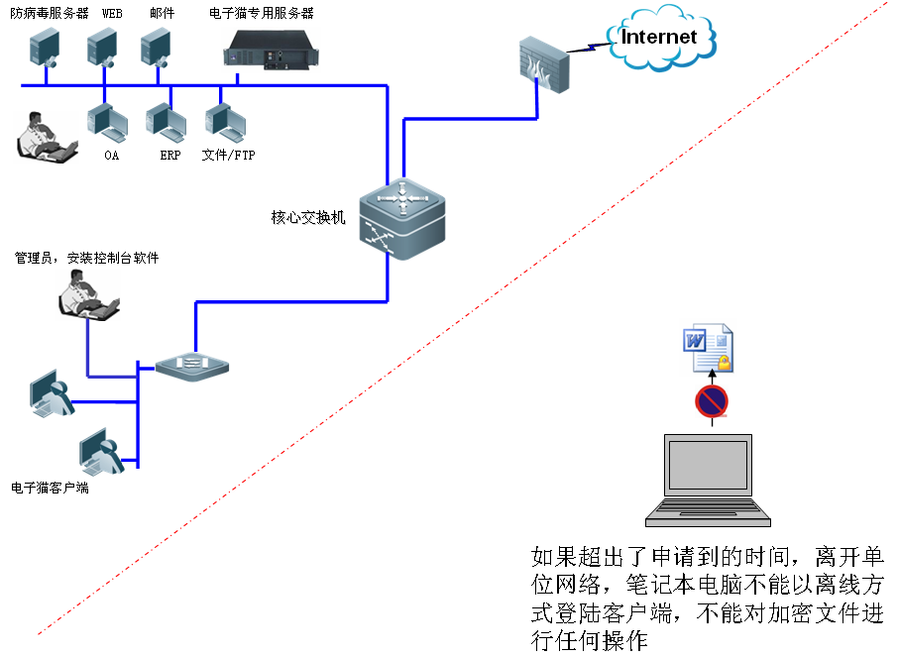
案例分析与问题思考
案例1. 合肥某公司的数据防泄露产品的密钥问题。
合肥工业大学 胡东辉 2006年9月

Slide 43
存在问题：
（1）根密钥同时是整个局域网的文件密钥。
（2）根密钥以密文形式在网上传输，加密根密钥的钥匙是对称密钥，以明文形式存在客户端和服务器端软件或数据库中。
（3）笔记本电脑离开局域网可以在一定时间内查看文件（解密），超过一定时间不给使用。
……
合肥工业大学 胡东辉 2006年9月

Slide 44
提示
（1）密钥分层次，分功能；
（2）基于usb-key的认证机制；用户私钥放在usb-key存储设备中。
（3）如果临时出差，要向服务器端申请临时文件密钥。服务器给出局域网的文件用临时密钥重新加密。
……
合肥工业大学 胡东辉 2006年9月

Slide 45
请写一方案，解决上述问题。
合肥工业大学 胡东辉 2006年9月

Slide 46
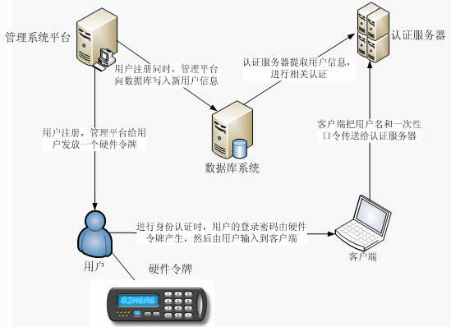
案例2. 一次性口令系统
合肥工业大学 胡东辉 2006年9月

Slide 47
存在问题
该令牌被偷盗了，怎么办？
合肥工业大学 胡东辉 2006年9月

Slide 48
提示
结合人体生物特征，如指纹
以指纹做为私钥，以硬件令牌产生的口令为明文进行加密。加密方法双方协商一致。以密文为最终的口令。
合肥工业大学 胡东辉 2006年9月

Slide 49
请写一方案，解决该案例中存在的问题。
合肥工业大学 胡东辉 2006年9月

